Slide 1

PHÒNG GD & ĐT QUẬN LONG BIÊN TRƯỜNG MN HOA MỘC LAN
LĨNH VỰC PHÁT TRIỂN NGÔN NGỮ HOẠT ĐỘNG: LÀM QUEN VĂN HỌC
Đề tài: Truyện “Cô Mây”
Số lượng: 18 - 20 trẻ
Lớp: MGL
Thời gian: 25-30 phút
Năm học 2023-2024

Slide 2


Slide 3
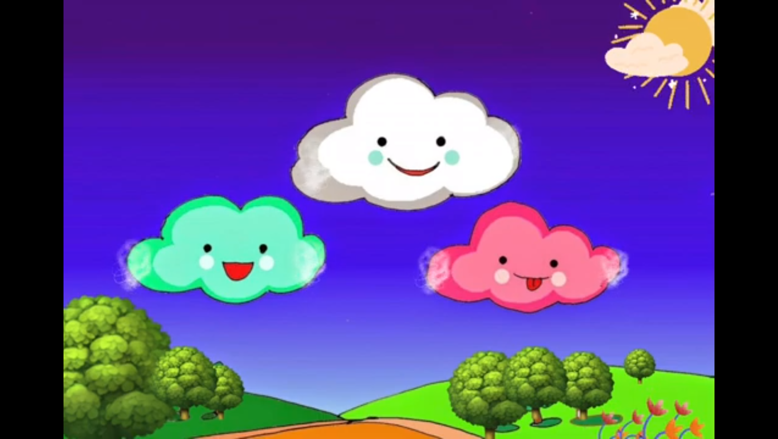
Trên trời có một đám Mây xinh đẹp, khi thì mặc áo trắng như bông, khi thì mặc áo xanh biếc, lúc cô lại đổi áo màu hồng tươi. Cô Mây cứ suốt ngày
nhởn nhơ bay lượn, lúc lướt trên đỉnh núi, ngọn đồi, lúc bay trên biển cả mênh mông, lúc vờn đồng quê bát ngát. Nhưng bay mãi một mình cũng buồn vì chẳng ai chơi với cô cả.

Slide 4
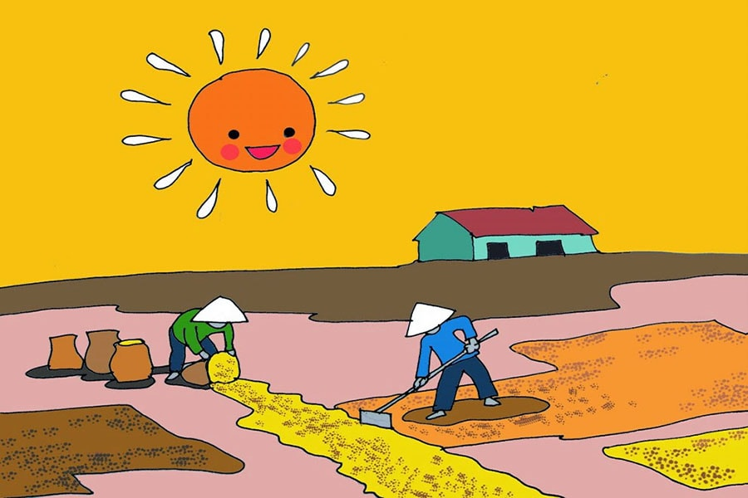

Slide 5
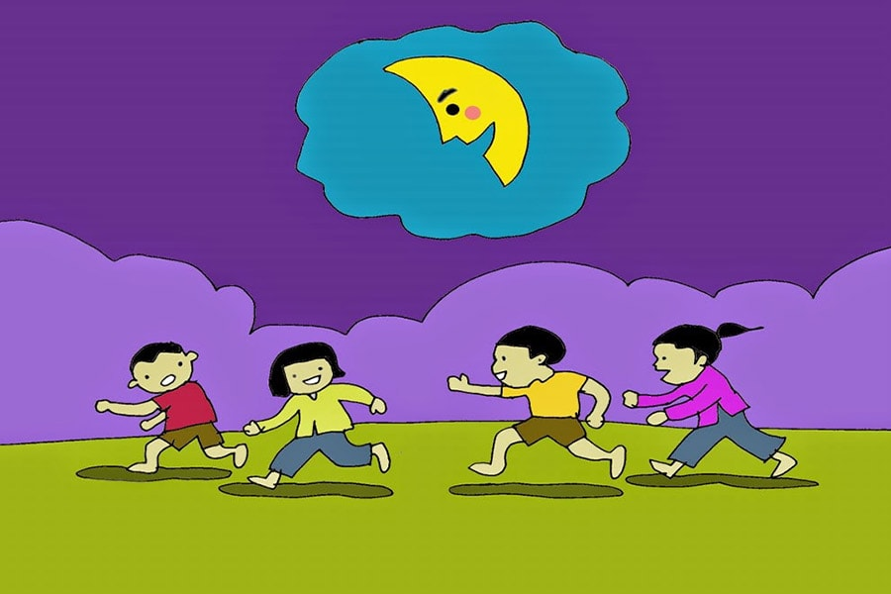

Slide 6
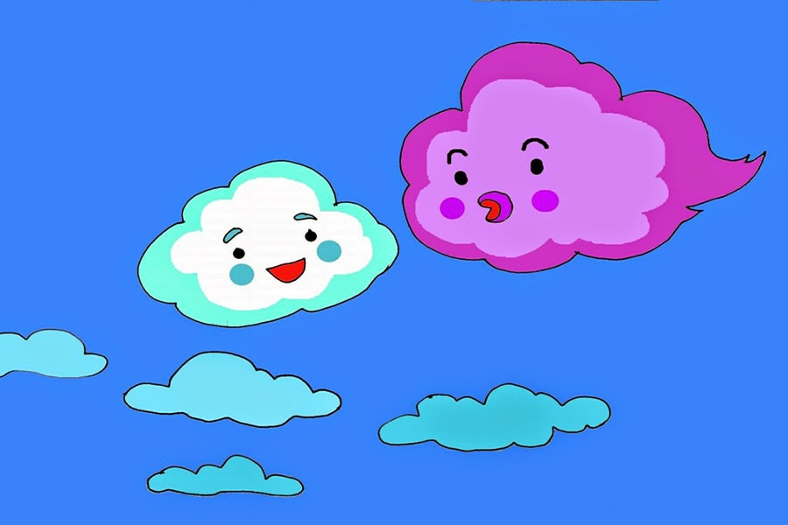

Slide 7
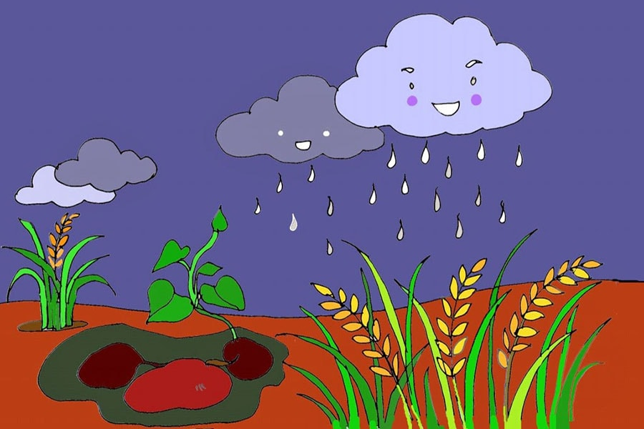

Slide 8
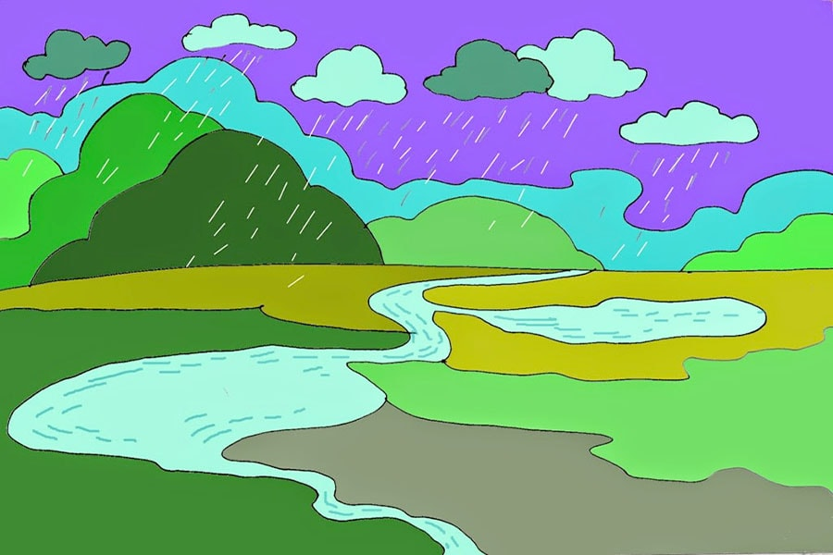

Slide 9
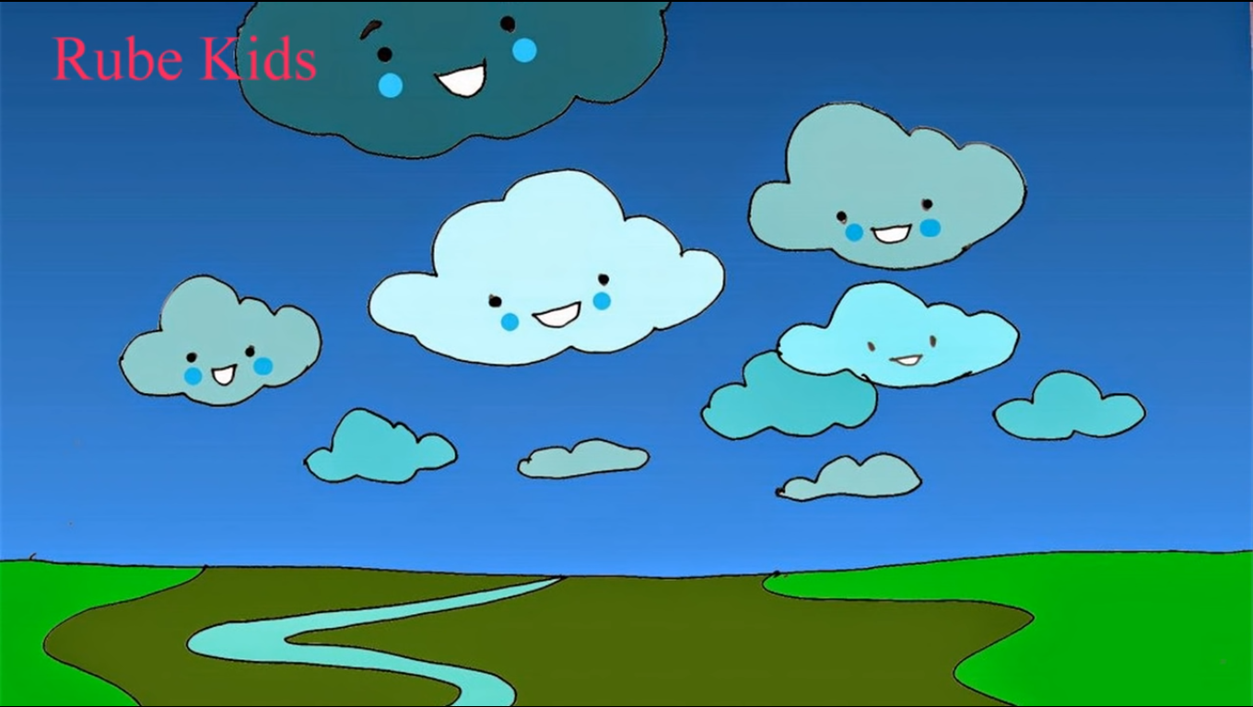

Slide 10
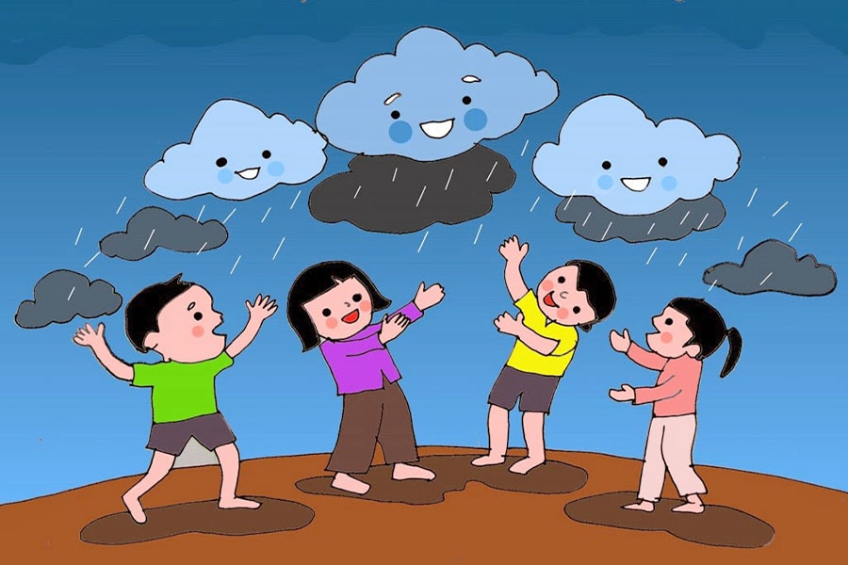

Slide 11
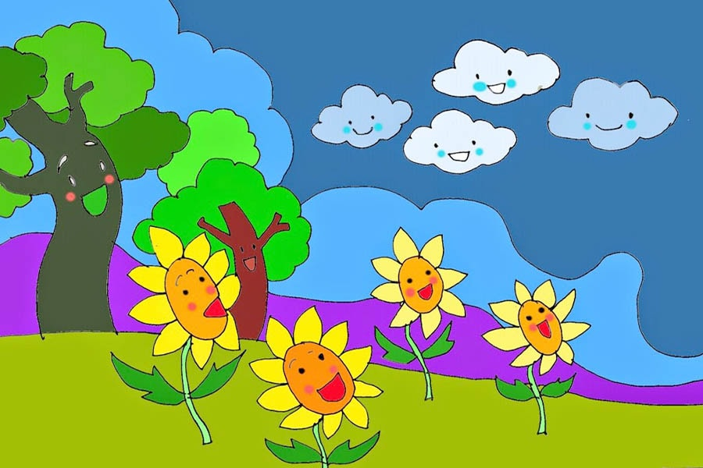

Slide 12
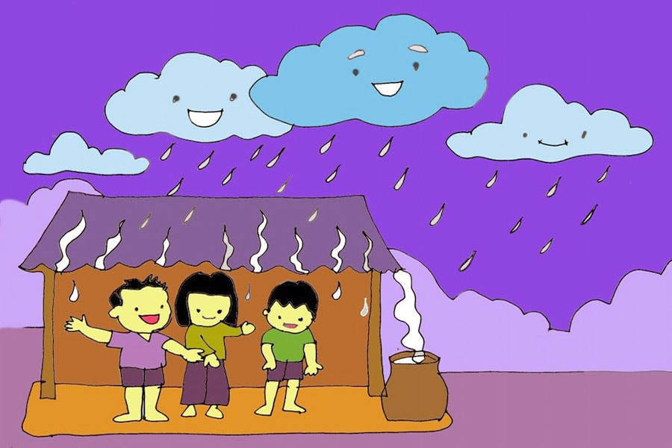

Slide 14
